Slide 1

深度学习简介

Slide 2
目 录
01
深度学习概述
02
The Part one
深度学习发展史
03
The Part tow
深度学习训练过程
04
The Part three
深度学习常用模型
The Part four
05
深度学习常用框架
06
The Part one
深度学习应用场景
The Part tow

Slide 3
吴恩达深度学习教程中文笔记
github地址：
https://github.com/fengdu78/deeplearning_ai_books
包含笔记、视频等资源。
课程概述
https://www.deeplearning.ai
TensorFlow、Keras和Pytorch是目前深度学习的主要框架，也是入门深度学习必须掌握的三大框架。github里三个非常不错的学习资源，包含了大量的代码示例（含数据集）。这部分资源整合后的github地址：https://github.com/fengdu78/machine_learning_beginner/tree/master/deep-learning-with-tensorflow-keras-pytorch

Slide 4
动 机——为什么要自动学习特征
机器学习中，获得好的特征是识别成功的关键
目前存在大量人工设计的特征，不同研究对象特征不同，特征具有多样性，如：SIFT, HOG, LBP等
手工选取特征费时费力，需要启发式专业知识，很大程度上靠经验和运气
是否能自动地学习特征？

Slide 5
动 机——为什么采用层次网络结构
浅层学习的局限
人工神经网络（BP算法）
—虽被称作多层感知机，但实际是种只含有一层隐层节点的浅层模型
SVM、Boosting、最大熵方法（如LR，Logistic Regression）
—带有一层隐层节点（如SVM、Boosting），或没有隐层节点（如LR）的浅层模型
局限性：有限样本和计算单元情况下对复杂函数的表示能力有限，针对复杂分类问题其泛化能力受限。

Slide 6
深度学习
2006年，加拿大多伦多大学教授、机器学习领域的泰斗Geoffrey Hinton在《科学》上发表论文提出深度学习主要观点：
1）多隐层的人工神经网络具有优异的特征学习能力，学习得到的特征对数据有更本质的刻画，从而有利于可视化或分类；
2）深度神经网络在训练上的难度，可以通过“逐层初始化”（layer-wise pre-training）来有效克服，逐层初始化可通过无监督学习实现的。

Slide 7
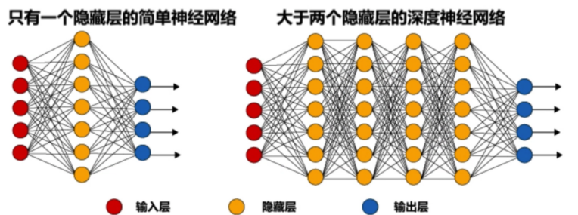
本质：深度学习的本质就是一个深层神经网络。基本思想就是堆叠多个层，逐步实现对输入信息的分级表达，让程序从中自动学习深入、抽象的特征。
通过构建多隐层的模型和海量训练数据（可为无标签数据），来学习更有用的特征，从而最终提升分类或预测的准确性。 “深度模型”是手段，“特征学习”是目的。
Notes:
通常有5-10多层的隐层节点；

Slide 8
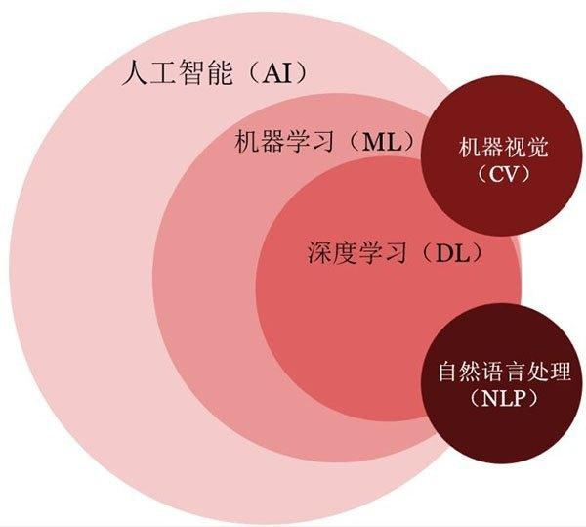
人工智能、机器学习、深度学习关系
人工智能（AI）是研究、开发用于模拟、延伸和扩展人的智能的理论、方法、技术及应用系统的科学
机器学习就是寻找一个函数。函数的输入是现实世界的信息，输出是一个抽象结果
深度学习则是一种实现机器学习的技术，它适合处理大数据。深度学习使得机器学习能够实现众多应用，并拓展了人工智能的领域范畴。安防监控、自动驾驶、语音识别到生命科学等等，深度学习具有摧古拉朽之势。
简单的来说：人工智能是目的，是结果；深度学习、机器学习是实现人工智能的方法，是工具。
Notes:
如上图，人工智能是最早出现的，也是最大、最外侧的同心圆；其次是机器学习，稍晚一点；最内侧，是深度学习，当今人工智能大爆炸的核心驱动。

Slide 9
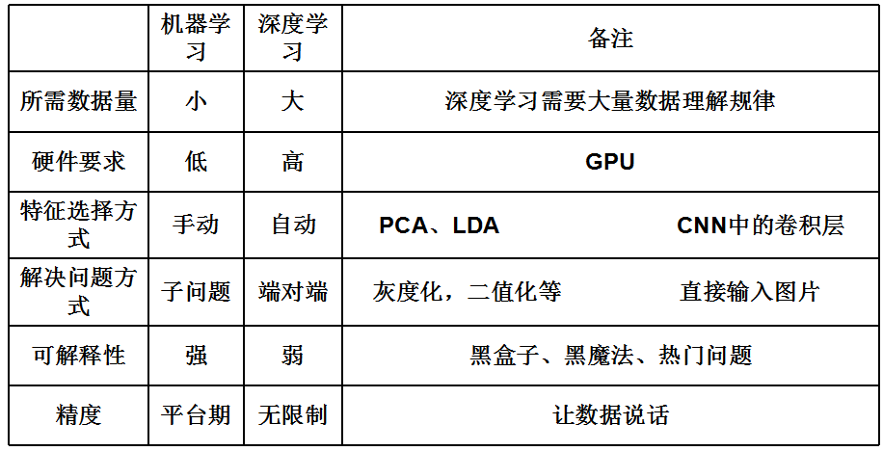
人工智能、机器学习、深度学习关系

Slide 10
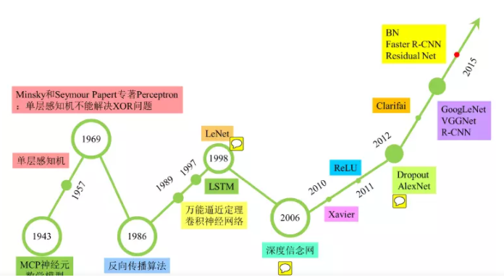
深度学习发展史
Notes:
1943年，心里学家麦卡洛克和数学逻辑学家皮兹发表论文《神经活动中内在思想的逻辑演算》，提出了MP模型，模仿神经元的结构和工作原理，构成出的一个基于神经网络的数学模型，视神经网络的起源
1958年罗森布拉特提出感知器，这是神经网络的一个里程碑
但是1969年明斯基和西蒙·派珀特认为感知器不能解决现行不可分问题，当时没有及时推广到多1986层神经网络，所以神经网络进入寒冬
1986年，DL大牛Hinton，其在发明了适用于多层感知器的BP算法，并采用Sigmoid进行非线性映射，有效解决了非线性分类和学习的问题。该方法引起了神经网络的第二次热潮
1987-1989CNN的诞生
但是89年后没有显著的发现，而且没有严格理论支持，再加上1991年，BP算法被指出存在梯度消失问题，90年代中期，以SVM为代表的其它浅层机器学习算法被提出，并在分类、回归问题上均取得了很好的效果，其原理又明显不同于神经网络模型，神经网络又开始沉寂
1998年LeCun发明了卷积神经网络-LeNet
2006年 hinton提出深度信念网络，有多个RBM组成解决梯度消失问题
2012年hinton提出Alexnet，早imagenet比赛夺魁，且碾压SVM，深度学习引起世界关注

Slide 11
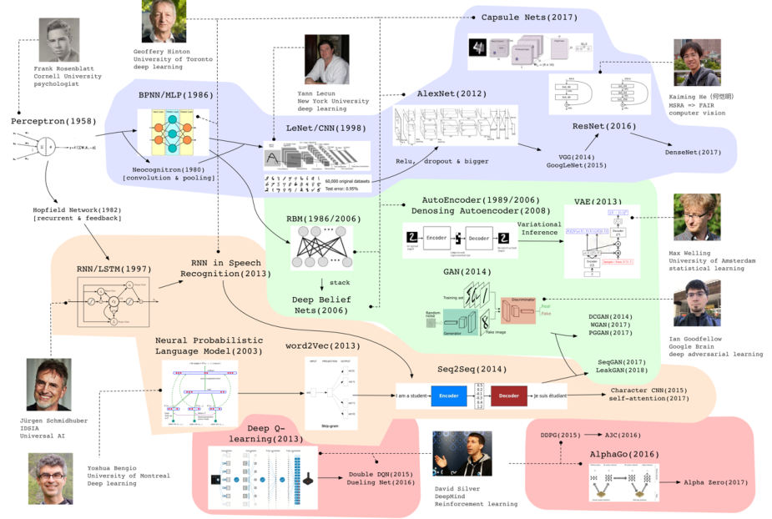
Notes:
贝叶斯和隐马尔科夫

Slide 12
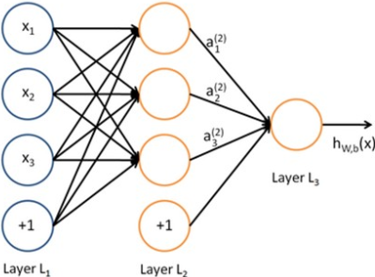
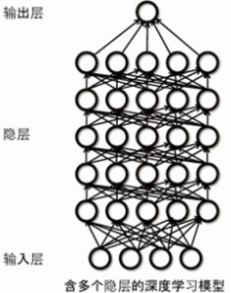
深度学习 vs. 神经网络
神经网络 ： 深度学习：

Slide 13
相同点：二者均采用分层结构，系统包括输入层、隐层（多层）、输出层组成的多层网络，只有相邻层节点之间有连接，同一层以及跨层节点之间相互无连接，每一层可以看作是一个logistic 回归模型。
不同点：
神经网络：采用BP算法调整参数，即采用迭代算法来训练整个网络。随机设定初值，计算当前网络的输出，然后根据当前输出和样本真实标签之间的差去改变前面各层的参数，直到收敛；
深度学习：采用逐层训练机制。采用该机制的原因在于如果采用BP机制，对于一个deep network（7层以上），残差传播到最前面的层将变得很小，出现所谓的gradient diffusion（梯度扩散）。
神经网络的局限性：
1）比较容易过拟合，参数比较难调整，而且需要不少技巧；
2）训练速度比较慢，在层次比较少（小于等于3）的情况下效果并不比其它方法更优；

Slide 14
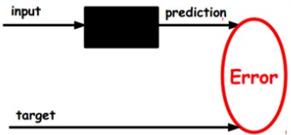
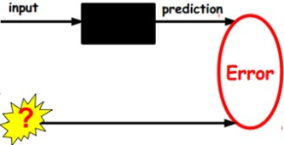
深度学习训练过程
不采用BP算法的原因
（1）反馈调整时，梯度越来越稀疏，从顶层越往下，误差校正信号越来越小；
（2）收敛易至局部最小，由于是采用随机值初始化，当初值是远离最优区域时易导致这一情况；
（3）BP算法需要有标签数据来训练，但大部分数据是无标签的；

Slide 15
深度学习训练过程
第一步：采用自下而上的无监督学习
1）逐层构建单层神经元。
2）每层采用wake-sleep算法进行调优。每次仅调整一层，逐层调整。
这个过程可以看作是一个feature learning的过程，是和传统神经网络区别最大的部分。

Slide 16
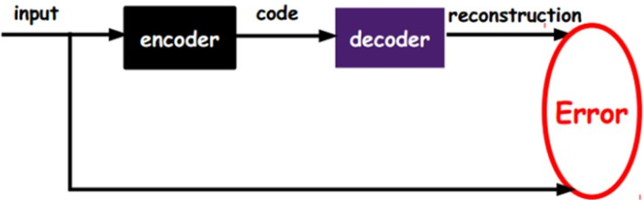
wake-sleep算法:
1）wake阶段：
认知过程，通过下层的输入特征（Input）和向上的认知（Encoder）权重产生每一层的抽象表示（Code），再通过当前的生成（Decoder）权重产生一个重建信息（Reconstruction），计算输入特征和重建信息残差，使用梯度下降修改层间的下行生成（Decoder）权重。也就是“如果现实跟我想象的不一样，改变我的生成权重使得我想象的东西变得与现实一样”。
2）sleep阶段：
生成过程，通过上层概念（Code）和向下的生成（Decoder）权重，生成下层的状态，再利用认知（Encoder）权重产生一个抽象景象。利用初始上层概念和新建抽象景象的残差，利用梯度下降修改层间向上的认知（Encoder）权重。也就是“如果梦中的景象不是我脑中的相应概念，改变我的认知权重使得这种景象在我看来就是这个概念”。

Slide 17
AutoEncoder:
Class label
Decoder
Encoder
Features
e.g.
Decoder
Encoder
Features
Decoder
Encoder
Input Image

Slide 18
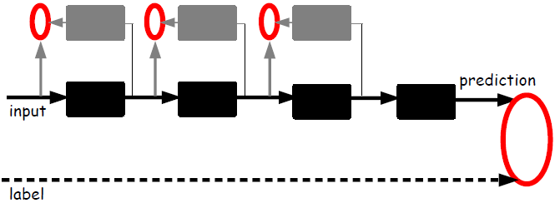
第二步：自顶向下的监督学习
这一步是在第一步学习获得各层参数进的基础上，在最顶的编码层添加一个分类器（例如罗杰斯特回归、SVM等），而后通过带标签数据的监督学习，利用梯度下降法去微调整个网络参数。
深度学习的第一步实质上是一个网络参数初始化过程。区别于传统神经网络初值随机初始化，深度学习模型是通过无监督学习输入数据的结构得到的，因而这个初值更接近全局最优，从而能够取得更好的效果。

Slide 19
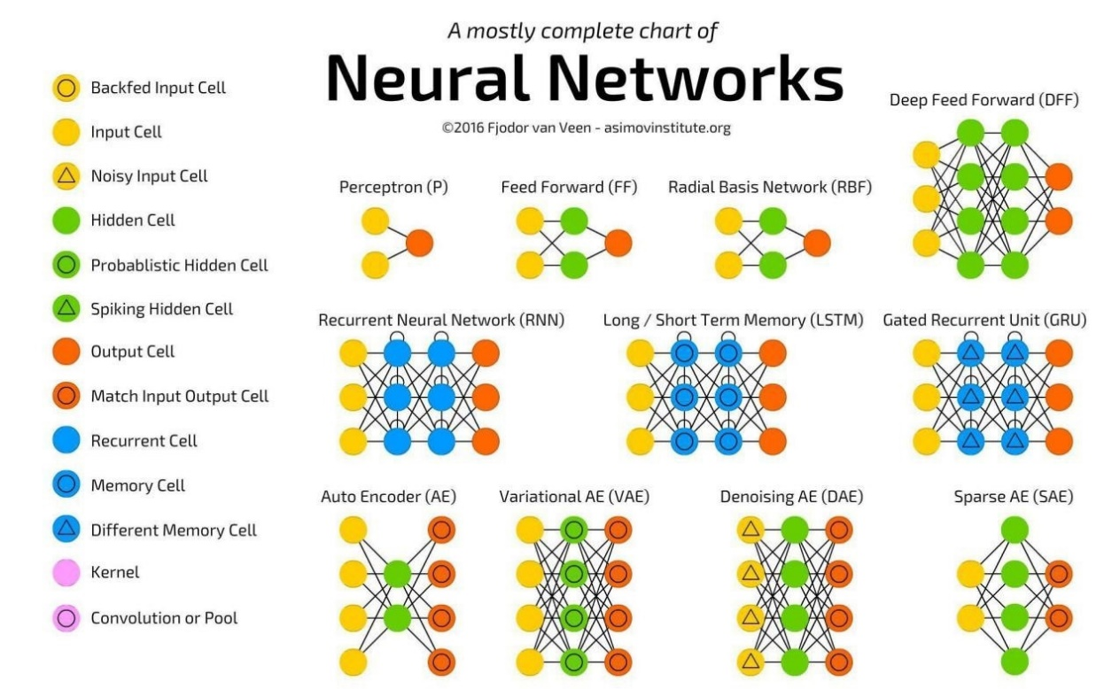
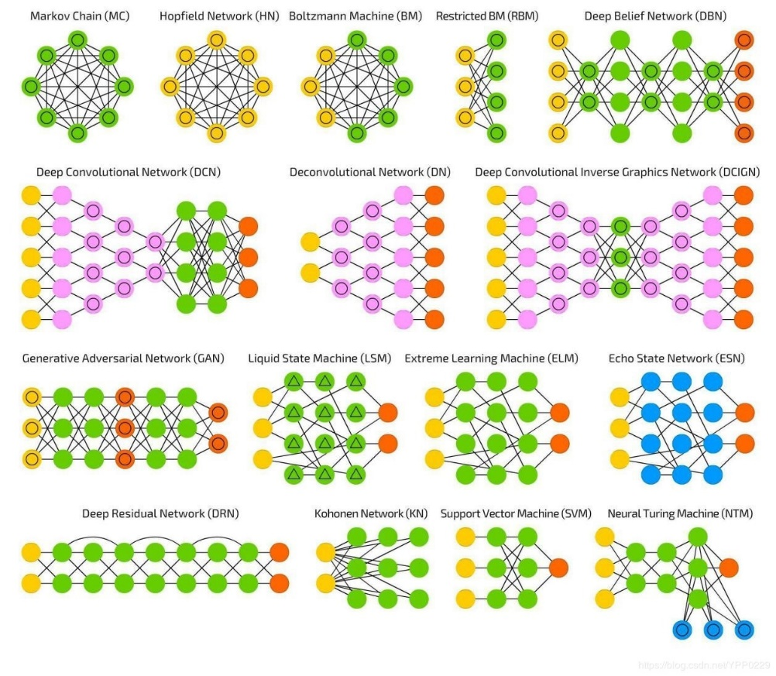
深度学习模型

Slide 20
主流模型
1、CNN 卷积神经网络
2、RNN 循环神经网络
3、GAN 生成对抗网络
4、Auto Encoder

Slide 21
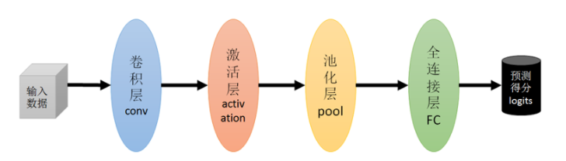
CNN卷积神经网络
20世纪60年代，Hubel和Wiesel在研究猫脑皮层中用于局部敏感和方向选择的神经元时发现其独特的网络结构可以有效地降低反馈神经网络的复杂性，继而提出了卷积神经网络（Convolutional Neural Networks-简称CNN）。
CNN在很多领域都表现优异，精度和速度比传统计算学习算法高很多。特别是在计算机视觉领域，CNN是解决图像分类、图像检索、物体检测和语义分割的主流模型。
Notes:
CNN在很多领域都表现优异，精度和速度比传统计算学习算法高很多。特别是在计算机视觉领域，CNN是解决图像分类、图像检索、物体检测和语义分割的主流模型。

Slide 22
CNN发展史
80年代末期到1999年：CNN应用于视觉处理，1989年LeCun提出ConvNet的多层CNN，1998年LeCun改进了ConvNet为LetNet-5。虽然取得了里程碑的成功，但是为扩展到手写体识别之外的任务。
2000-2006：超市跟踪客户实现工业化，基于面部检测进行犯罪管控，医学图像分割、异常检测和机器人视觉。
2006-2012：复兴，Hinton提出贪婪逐层预训练方法，深度学习的出现使深度CNN受到广泛关注。GPU和CUDA的出现是CNN的研究得以复兴的主要原因，ILSVRC和NIPS也对CNN的崛起起了重大作用
2012-2014：飞速发展，CNN学习能力的提高主要是通过增加CNN的深度和参数优化策略实现。这表明CNN的深度有助于改善分类器的性能。在目标检测，图像分类和分割相关任务表现很好
2015至今：15年初，提出跨通道连接和信息门控机制的概念来解决梯度消失问题并提高网络表示能力，并于年末提出类似概念残差快或跳跃连接，为此诞生了Resnet和DenseNet，研究重点是设计新的块，这些块可以通过利用特征图和空间信息或通过添加人工通道来增强网络表示。
Notes:
Restnet之前很少有20层以上的

Slide 23
数字图像的数据结构
Notes:
让我们先花一些时间来解释数字图像是如何存储的。你们大多数人可能知道它们实际上是由很多数字组成的矩阵。每一个这样的数字对应一个像素的亮度。在RGB模型中，彩色图像实际上是由三个对应于红、绿、蓝三种颜色通道的矩阵组成的。
在黑白图像中，我们只需要一个矩阵。每个矩阵都存储0到255之间的值。这个范围是存储图像信息的效率(256之内的值正好可以用一个字节表达)和人眼的敏感度(我们区分有限数量的相同颜色灰度值)之间的折衷。

Slide 24
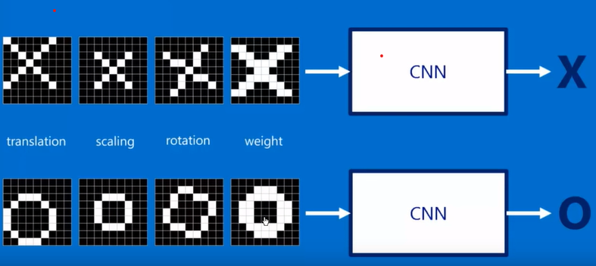
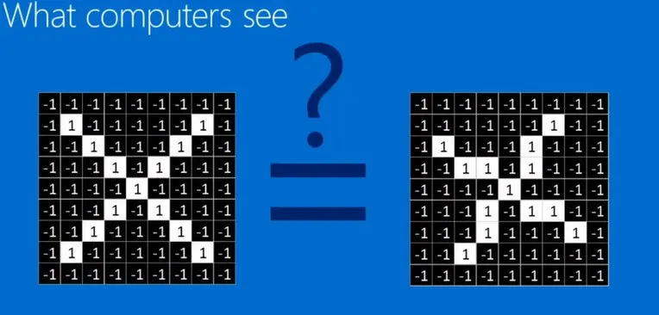
卷积
Notes:
图中的X和O无论怎么旋转或者缩放，人眼其实还是很容易识别出X和O。但是计算机不同，它看到的其实是一个个的像素阵列。如何对像素的阵列进行特征的提取其实就是卷积神经网络要干的事情。

Slide 25
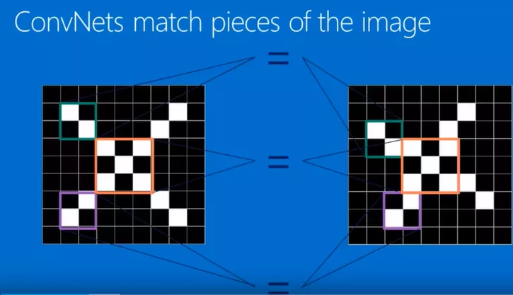
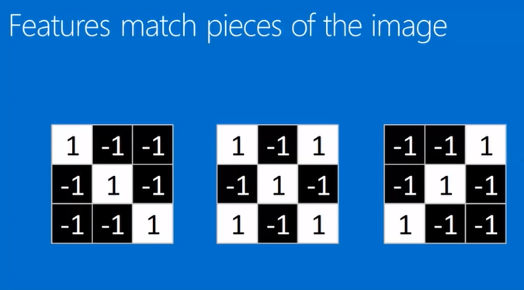
Notes:
我们发现X即使进行了旋转，但是绿、橙、紫框标记的区域在两张图中还是一致的，某种程度上，这其实就是X的特征。因此可以将这三个特征的区间提取出来，就形成了三个卷积核

Slide 26
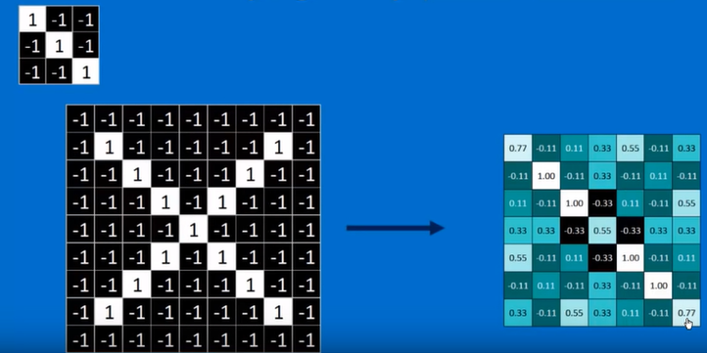
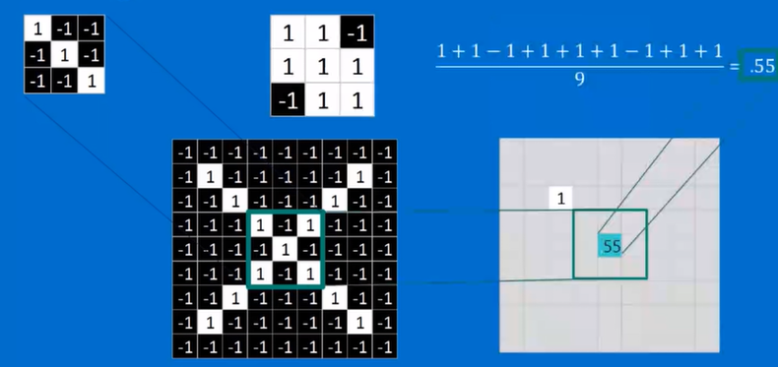
Notes:
卷积核其实就是拿着这个矩阵在图片的矩阵上一点点的平移，就像扫地一样。每扫到一处地方就可以进行卷积的运算，左上角的卷积核扫到绿色框的位置，则卷积核矩阵的数字就和扫到的位置的矩阵的数字一一对应相乘然后相加，最后取一个均值，该值就是卷积核提取的特征。卷积核提取的所有的特征组成了一个长和宽变小的矩阵，这个矩阵又称为feature map，如下图。使用不同的卷积核也就能提取出不同的feature map。所以可以想象的是，如果不断的进行卷积操作，那么图片的矩阵会逐步地长宽减少，厚度增加。可以看到卷积操作通过卷积核是可以分别提取到图片的特征的，但是如何提前知道卷积核呢？像上文的例子，很容易可以找到3个卷积核，但是假如是人脸识别这样成千上万个特征的图片，就没办法提前知道什么是合适的卷积核。其实也没必要知道，因为选择什么样的卷积核，完全可以通过训练不断优化。初始时只需要随机设置一些卷积核，通过训练，模型其实自己可以学习到合适的卷积核，这也是卷积神经网络模型强大的地方。

Slide 27
卷积层（Convolutional layer），卷积神经网路中每层卷积层由若干卷积单元组成，每个卷积单元的参数都是通过反向传播算法优化得到的。卷积运算的目的是提取输入的不同特征，第一层卷积层可能只能提取一些低级的特征如边缘、线条和角等层级，更多层的网络能从低级特征中迭代提取更复杂的特征。

Slide 28
线性整流层（Rectified Linear Units layer, ReLU layer）：
这一层神经的激励函数使用线性整流（Rectified Linear Units, ReLU）
f(x)=max(0,x)
Notes:
将矩阵中负数的值转成0,也就是使用一个称之为ReLu的激活函数进行负数变为0的操作。ReLu函数本质上就是max（0，x）。这一步其实也是为了方便运算。

Slide 29
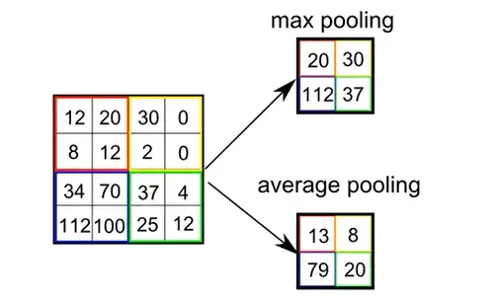
池化层（Pooling layer）：也称作下采样，可以实现降维。通常在卷积层之后会得到维度很大的特征，将特征切成几个区域，取其最大值或平均值，得到新的、维度较小的特征。
常用有最大值池化和均值池化。
Notes:
本质上其实就是对数据进行一个缩小。因为我们知道，比如人脸识别，通过卷积操作得到成千上万个feature map，每个feature map也有很多的像素点，这些对于后续的运算的时间会变得很长。池化其实就是对每个feature map进一步提炼的过程。如图7示，原来4X4的feature map经过池化操作之后就变成了更小的2*2的矩阵。池化的方法包括max pooling，即取最大值，以及average pooling，即取平均值。

Slide 30
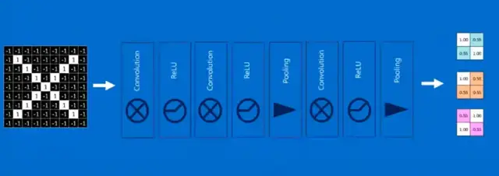
Notes:
因此卷积、ReLu、pooling，不断重复其实也就基本上构成了卷积神经网络的框架，如图。然后将最终得到的feaure map 排成一列，接到全连接层，这样就形成了我们的卷积神经网络。值得注意的是，排成一列的数值，是有权重，而这些权重是通过训练、反向传播得到的，通过权重的计算，可以知道不同分类的概率是怎么样的。

Slide 31
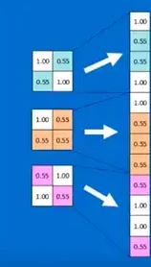
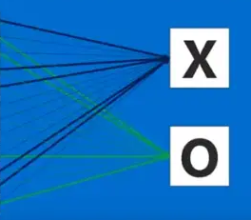
全连接层（ Fully-Connected layer）：连接所有的特征，将输出值送给分类器（如softmax分类器），最终得出识别结果。
Notes:
把所有局部特征结合变成全局特征，用来计算最后每一类的得分。

Slide 32


Slide 33
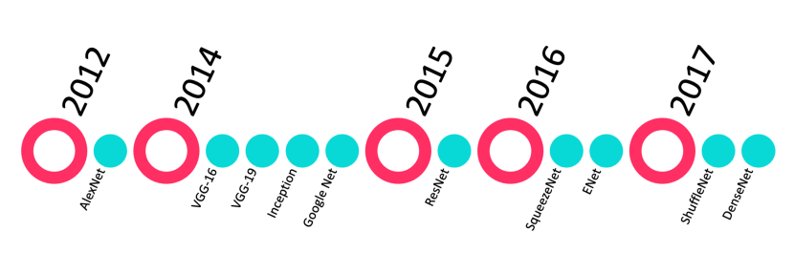
十大CNN架构
Notes:
已经开发出CNN架构的变体，从而在深度学习领域取得了惊人的进步。LeNet是CNN的第一个成功应用，由Yann Lecun在1990年代开发。最著名的是LeNet体系结构，该体系结构用于读取邮政编码，数字等。最新的工作称为LeNet-5，它是一个5层的CNN，其在独立字符识别中的准确度达到99.2％。

Slide 34

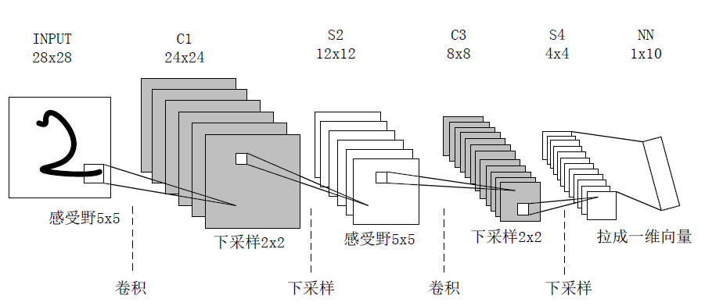
常见网络模型
LeNet
Yann Lecun,1989年用美国邮政系统提供的近万个手写数字的样本来训练神经网络系统，在独立的测试样本中,错误率只有5%
最新的工作称为LeNet-5，它是一个5层的CNN，其在独立字符识别中的准确度达到99.2％。

Slide 35
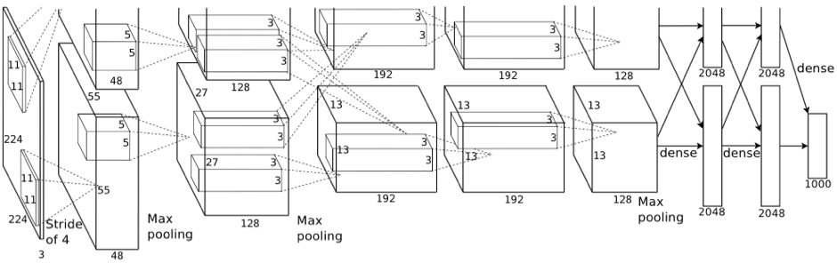
AlexNet
2012年，Alex Krizhevsky以84.6％的测试准确度赢得了ImageNet大规模视觉识别挑战赛的冠军。Krizhevskyus使用GPU训练AlexNet，从而可以更快地训练CNN模型，并引起了人们的兴趣，并开始了基于CNN的新工作。
设计中使用五个卷积层，最大池层，ReLU作为激活函数，三个全卷积层和dropout。

Slide 36
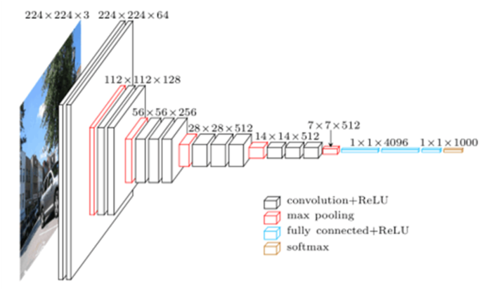
VGG16
牛津的模型以92.7%的精确度赢得了2013年的ImageNet竞赛。它使用一堆卷积层进行嵌套，在最小的几层中插入了具有小的接收场的卷积层，而只有少数几层具有大的接收场。

Slide 37
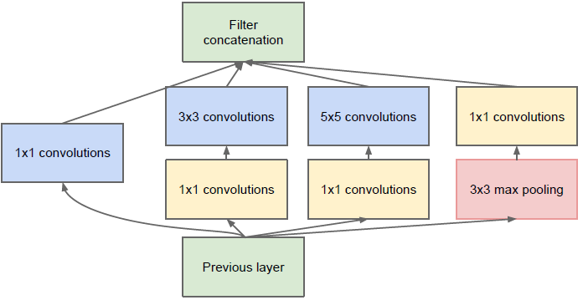
Google的网络以93.3％的准确度赢得了2014年ImageNet竞赛。它由22层和一个新引入的构建模块（称为inception ）组成。所以该网络也被称作inception net。
GoogleNet （InceptionV4）

Slide 38
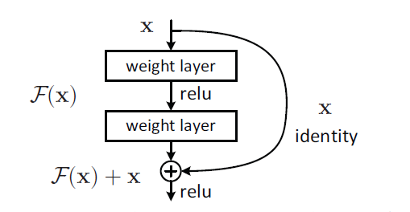
ResNet
微软的模型以96.4％的准确度赢得了2016年ImageNet竞赛。 由于引入了残差块及更深的层数（152层），因此众所周知。其余的块通过引入跳过连接来解决如何训练一个更深的网络结构的问题。有人已经通过残差块达到了1000层的网络深度。

Slide 39
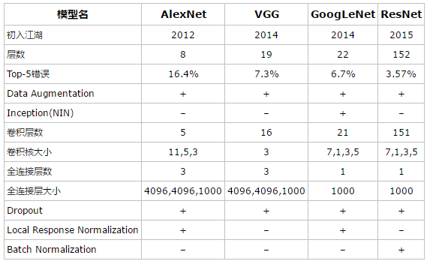
比较

Slide 40
CNN的应用
目标检测：专注于识别图像中的不同对象，R-CNN 、Faster R-CNN
图像分类：CNN广泛应用于图像分类，主要应用之一是医学图像，尤其是使用组织病理学图像诊断癌症的方法
语音识别：在语音识别上表现良好，CLDNN(CNN结合LSTM)
目标分割：美图秀秀
人脸识别
Notes:
在一段时间的关注，有沉寂了下去。对着深度学习的出现，深度卷积开始再次受到关注
在2012-14年度，CNN学习能力的提高主要是通过增加CNN的深度和参数优化策略实现。这表明CNN的深度有助于改善分类器的性能

Slide 41
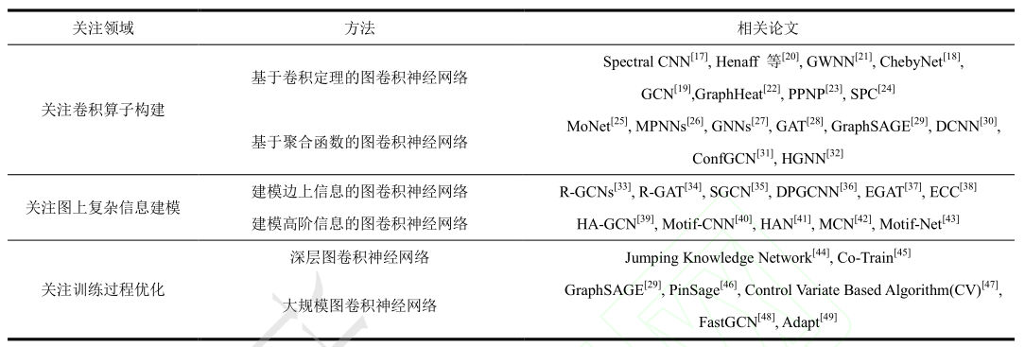
CNN一些进展
GCNN：是操作图的 CNN（2017）
传统CNN只能处理欧式空间的数据，但是现实很多数据如交通网络、信息网络是以图的形式存在的，CNN不再适用。由于图数据的普遍存在，所以研究人员开始研究在图上构建深度学习模型
图卷积神经网络主要包括卷积算子和池化算子的构建，其中卷积算子的目的是刻画节点的局部结构，而池化算子的目的是学到网络的层级化表示，降低参数
Notes:
Gcn的研究越来越受欢迎

Slide 42
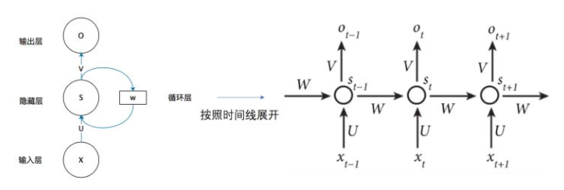
RNN
序列数据：时间序列数据是指在不同时间点上收集到的数据，这类数据反映了某一事物、现象等随时间的变化状态或程度。还有文字系列等。总之序列数据特点——后面的数据跟前面的数据有关系。
Notes:
https://mp.weixin.qq.com/s/W-2P1LHr1-8VWZ93zfbu3g

Slide 43
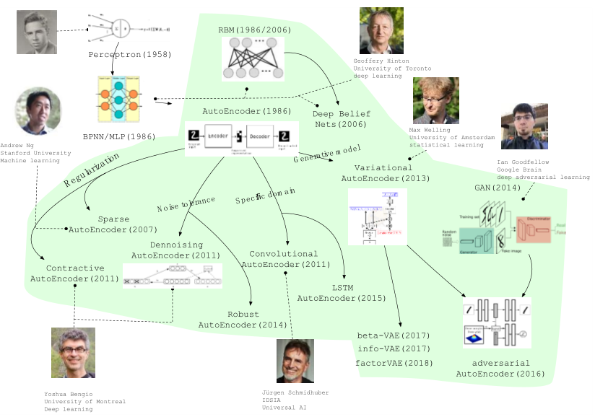
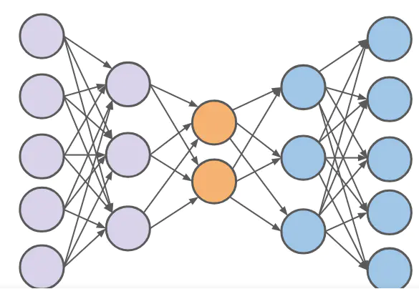
Auto Encoder
把样本的输入同时作为神经网络的输入和输出，本质上是希望学习到输入样本的表示

Slide 44
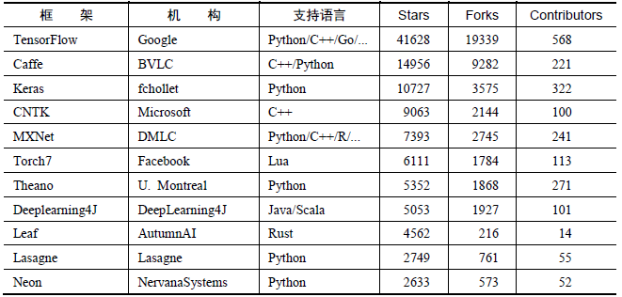
开源框架概述
深度学习研究的热潮持续高涨，各种开源深度学习框架也层出不穷，其中包括TensorFlow、Caffe、Keras、CNTK、Torch7、MXNet、Leaf、Theano、DeepLearning4、Lasagne、Neon等等。下图是各个开源框架在GitHub上的数据统计（2017年初）。

Slide 45
深度学习常用框架
1、Tensorflow
Google开源的一个深度学习框架，是一个使用数据流图进行数值计算的开放源代码软件库支持c++、python，使用静态图，称霸业界
2、pytorch
是一个开源的Python机器学习库，基于Torch，使用动态图，制霸学界
3、caffe
是一个清晰、高效、开源的深度学习框架，支持python、c++、Matlab
4、cntk
由于文档和安装，源码工程化难懂，习惯写轻量级代码的研究人员望而却步
5、keras
是一个由Python编写的开源人工神经网络库，可以作为Tensorflow、Microsoft-CNTK和Theano的高阶API
Notes:
Pytorch于numpy类似，很容易与python生态融合，API的设计比python更加合理，速度更快
因为业界的接纳新技术的速度慢于学界，而且研究者关注迭代速度，但业界认为性能更重要，运行速度的提高毫无意义，而且移动设备不能嵌入Python，公司可能因为开销原因不用python，tensorflow更具服务型

Slide 46
深度学习场景
当前深度学习使用的场景主要在无人驾驶，人脸识别，拍照购，智能客服，文字识别，语音识别，目标检测，图片分类等方面。
人脸识别
文字识别
语音识别
深度学习
无人驾驶
拍照购
图像分类
智能客服
目标检测

Slide 47
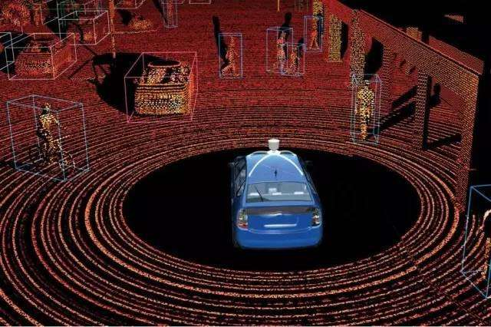
深度学习场景 - 无人驾驶
无人驾驶：深度学习利用其深层的神经网络，通过一定的算法能训练出一个识别率非常高的分类器，从而能够使环境感知部分高精度的完成，为驾驶决策模块提供正确的环境信息，保证无人驾驶正常的完成。

Slide 48
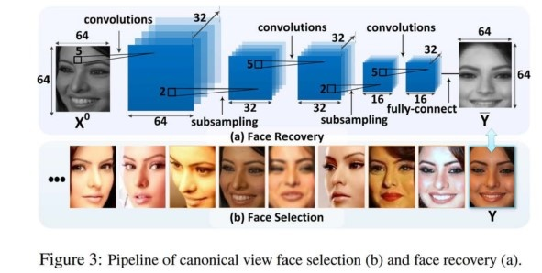
深度学习场景 - 人脸识别
人脸识别：人脸信息的识别，是对人脸的信息加以提取然后进行识别的办法，一个最重要的目标就是分辨不同人的信息，辨别身份。面部识别的主要方式有：几何结构、子空间局部特征以及深度学习。
安防领域
开户审核
考勤门禁
......

Slide 49
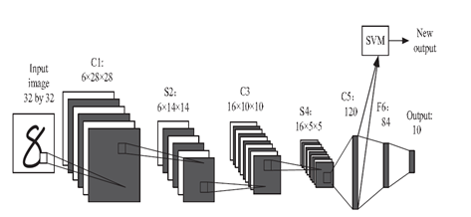
深度学习场景 - 文字识别
文字识别：基于深度学习的文字识别系统的实现方法，属于图像处理技术领域，将包含文字的图片进行预处理、切分、识别，重组成一段文本，从而实现图片到文本的转换。涉及到图像预处理、图片切分、图片识别和文字重组。
审核
车牌识别
文档识别
......

Slide 50
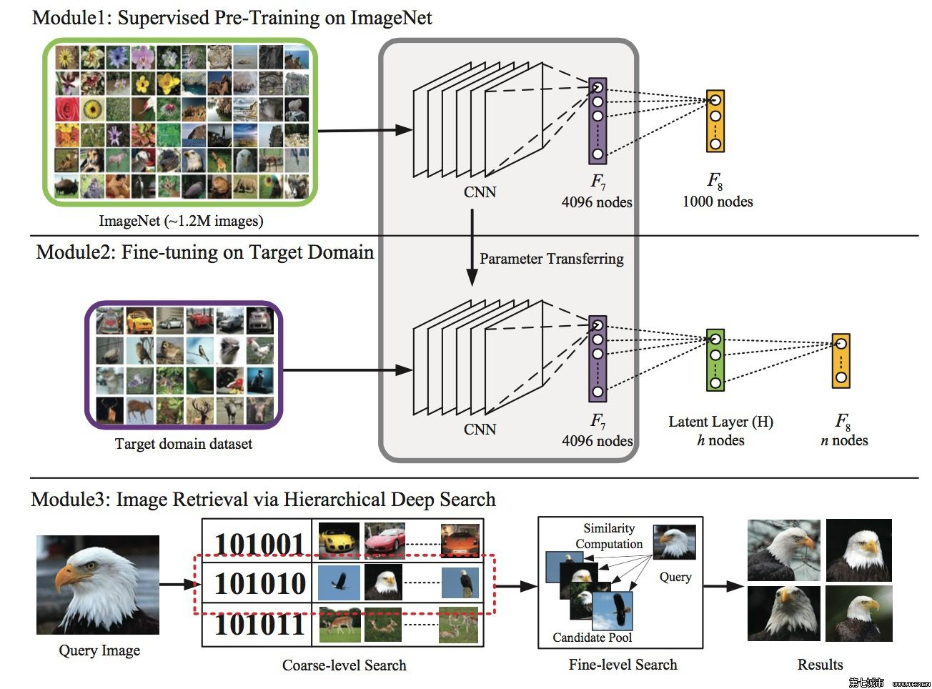
深度学习场景 - 图像识别
图片识别：图像识别与人脸及文字识别类似，主要流程包括图像预处理，图像分割，图像特征提取和图像分类。
图像审核
拍照购
工业医疗检测
目标识别
......

Slide 51
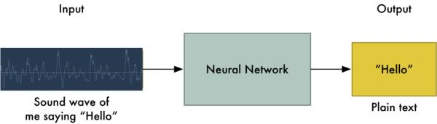
深度学习场景 - 语音识别
语音识别：一个完整的语音识别系统可大致分为3部分：语音特征提取、声学模型与模式匹配和语言模型与语言处理。其中声学模型是识别系统的底层模型，并且是语音识别系统中最关键的一部分。
语音审核
语音转文字
语音控制
......

Slide 52
THANK YOU !
Chinese companies will no longer remain in the hard stage and they are also promoting a culture Chinese companies will no longer remain
in the hard stage and they are also wang ling yan a culture
感谢聆听
Notes:
https://mp.weixin.qq.com/s/JWytA-S6jA9VNf09GUZyGw

